Slide 1
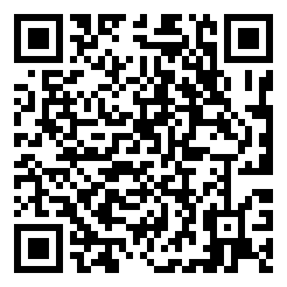
Réalisation d’un QR code
Tutoriel
Lancement de l’activité

Slide 2
QR CODE
TUTORIEL
Présentation :
Un code QR, aussi appelé QR code (de l'anglais : quick response code, « code à réponse rapide ») est un type de code-barres en deux dimensions (ou code matriciel) constitué de modules noirs disposés dans un carré à fond blanc.
L'agencement de ces points définit l'information que contient le code.
Historique :
Le code QR a été créé par Masahiro Hara, ingénieur de l'entreprise japonaise Denso-Wave, en 1994 pour suivre le chemin des pièces détachées dans les usines de Toyota.
Fonctionnement :
Les codes QR peuvent contenir des adresses web, du texte, des numéros de téléphone, des mots de passe Wi-Fi, des SMS ou autres types de données comme le format vCard (permet l'ajout rapide d'un contact), lisibles par les smartphones et les téléphones mobiles équipés d'une application de lecture (lecteur de code QR ou QR reader en anglais).
L'avantage du code QR est sa facilité et sa rapidité d'utilisation et de création. Pour lire un code QR, il suffit de lancer l'application de lecture et viser le code dans le mobile. De nombreuses pages Web offrent ces applications pour mobiles, généralement sans frais.
*Source : Wikipédia

Slide 3
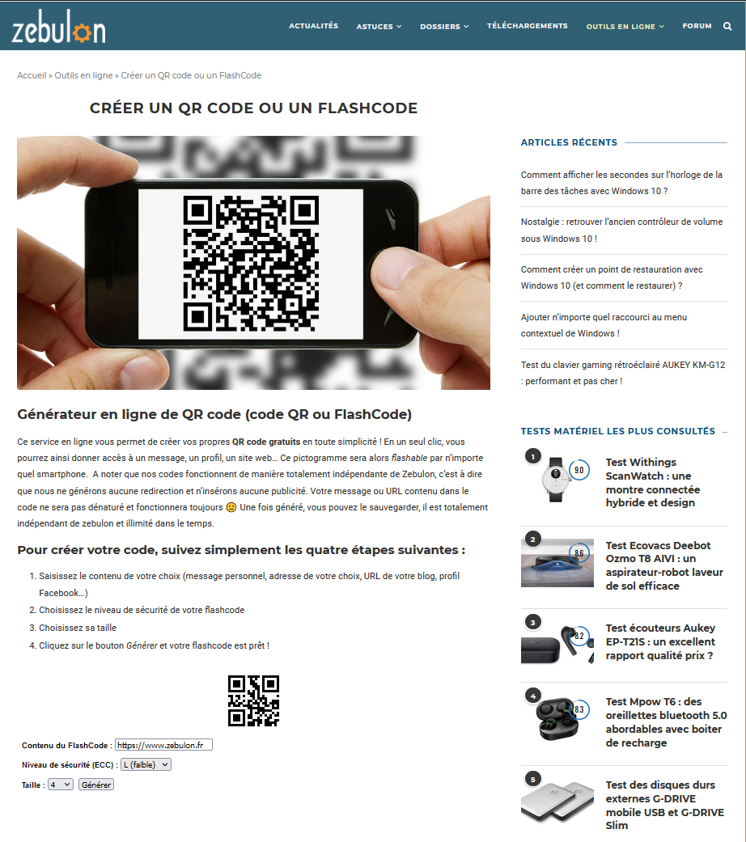
QR CODE
TUTORIEL
Afin de réaliser le QR CODE nous allons utiliser le site web suivant qui propose ce service :
https://www.zebulon.fr/outils/creer-flashcode-qr-code.html

Slide 4
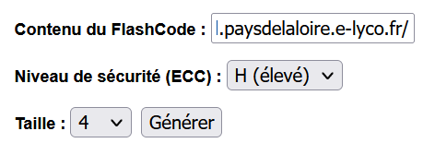
QR CODE
TUTORIEL
Il vous suffit de copier l’adresse internet qui va être renvoyée par votre QR CODE et de la coller dans le champs suivant.
Choisissez un niveau de sécurité élevé.
Sélectionnez la taille souhaitée.
Lancer la génération du code.
Une fois le QR CODE généré, faites un clic droit sur celui-ci et enregistrez-le sur votre espace réseau.

Slide 5
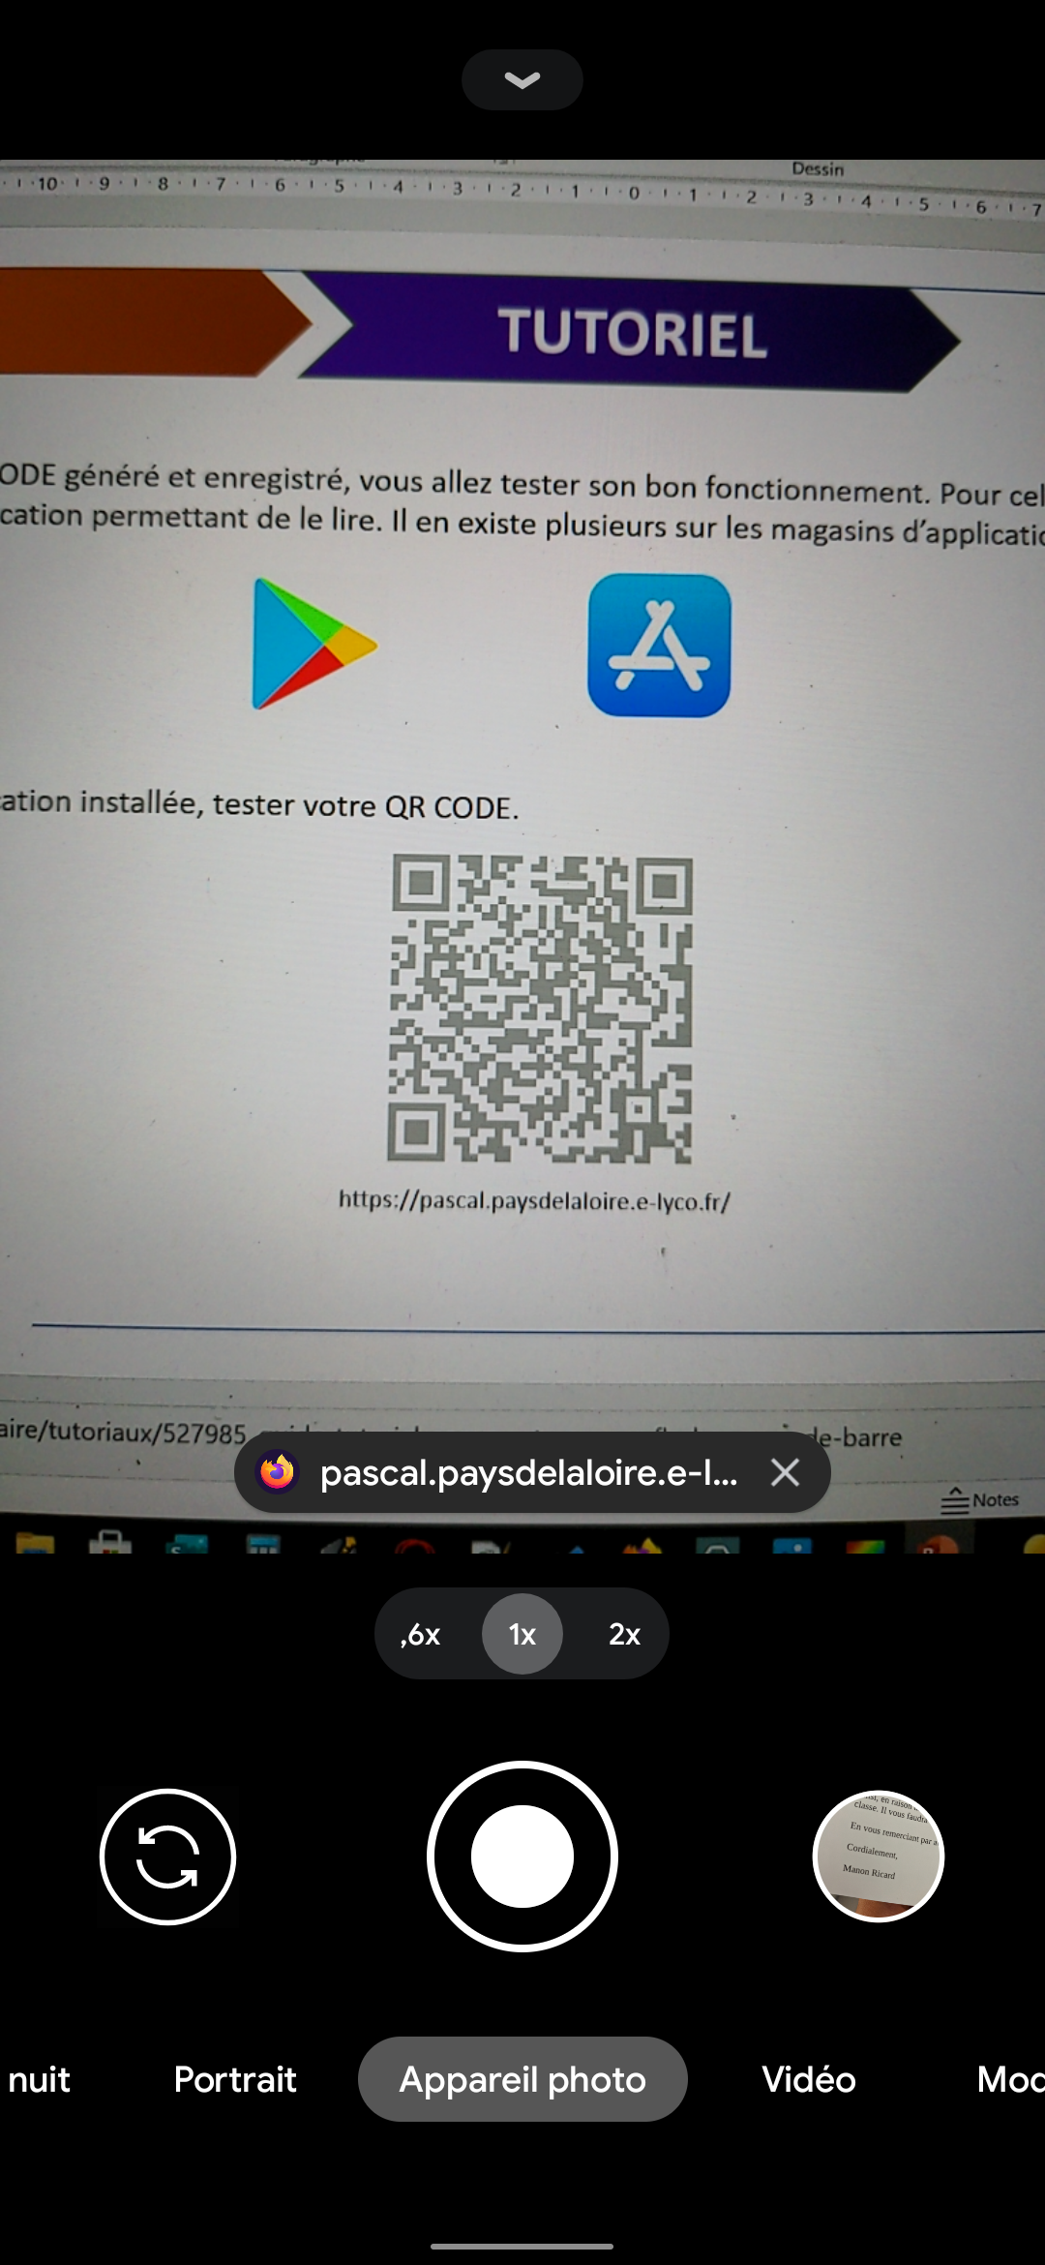
QR CODE
TUTORIEL
Une fois votre QR CODE généré et enregistré, vous allez tester son bon fonctionnement. Sur les smartphones récents, le QR CODE sera reconnu directement depuis l’application photo.
Si ce n’est pas le cas, il est nécessaire d’installer une application permettant de le lire. Il en existe plusieurs sur les magasins d’applications de Google et Apple.
Une fois votre application installée, tester votre QR CODE.
https://pascal.paysdelaloire.e-lyco.fr/
Notes:
https://www.frandroid.com/comment-faire/tutoriaux/527985_guide-tutoriel-comment-scanner-flasher-qr-code-barre

